Slide 1
Spring Ioc

Slide 2
Spring是什么
Spring就是一个轻量级的控制反转（IoC）和面向切面（AOP）的容器框架。

Slide 3
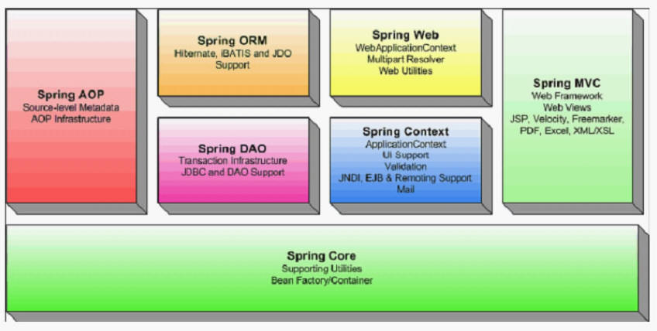
Spring包括那些模块

Slide 4
Spring包括那些模块
核心容器：核心容器提供 Spring 框架的基本功能。核心容器的主要组件是 BeanFactory，它是工厂模式的实现。BeanFactory 使用控制反转（IOC） 模式将应用程序的配置和依赖性规范与实际的应用程序代码分开。
Spring Context：Spring 上下文是一个配置文件，向 Spring 框架提供上下文信息。Spring 上下文包括企业服务，例如 JNDI、EJB、电子邮件、国际化、校验和调度功能。
Spring AOP：通过配置管理特性，Spring AOP 模块直接将面向方面的编程功能集成到了 Spring 框架中。所以，可以很容易地使 Spring 框架管理的任何对象支持 AOP。Spring AOP 模块为基于 Spring 的应用程序中的对象提供了事务管理服务。通过使用 Spring AOP，不用依赖 EJB 组件，就可以将声明性事务管理集成到应用程序中。
Spring DAO：JDBC DAO 抽象层提供了有意义的异常层次结构，可用该结构来管理异常处理和不同数据库供应商抛出的错误消息。异常层次结构简化了错误处理，并且极大地降低了需要编写的异常代码数量（例如打开和关闭连接）。Spring DAO 的面向 JDBC 的异常遵从通用的 DAO 异常层次结构。
Spring ORM：Spring 框架插入了若干个 ORM 框架，从而提供了 ORM 的对象关系工具，其中包括 JDO、Hibernate 和 iBatis SQL Map。所有这些都遵从 Spring 的通用事务和 DAO 异常层次结构。
Spring Web 模块：Web 上下文模块建立在应用程序上下文模块之上，为基于 Web 的应用程序提供了上下文。所以，Spring 框架支持与 Jakarta Struts 的集成。Web 模块还简化了处理多部分请求以及将请求参数绑定到域对象的工作。
Spring MVC 框架：MVC 框架是一个全功能的构建 Web 应用程序的 MVC 实现。通过策略接口，MVC 框架变成为高度可配置的，MVC 容纳了大量视图技术，其中包括 JSP、Velocity、Tiles、iText 和 POI。

Slide 5
Spring带给我们什么
方便解耦，简化开发
AOP编程的支持
声明式事务的支持
方便程序的测试
方便集成各种优秀框架

Slide 6
Ioc （控制反转）
“控制反转”的概念所在：控制权由应用代码中转到了外部容器，控制权的转移，是所谓反转。
不创建依赖对象，但是描述创建它们的方式。在代码中不直接与对象和服务连接，但在配置文件中描述哪一个组件需要哪一项服务。容器负责将这些联系在一起。
Ioc设计模式实现了“面向接口编程，而不是实现”的原则。

Slide 7
BeanFactory
BeanFactory
是Spring 框架最核心的接口，它提供了高级IoC 的配置机制。
ApplicationContext
ApplicationContext由BeanFactory 派生而来，提供了更多面向实际应用的功能。
WebApplicationContext
是专门为Web 应用准备的。

Slide 8
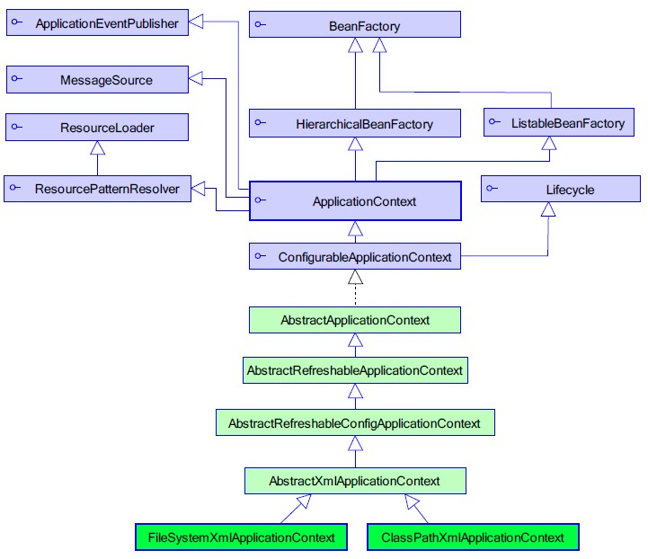
ApplicationContext

Slide 9
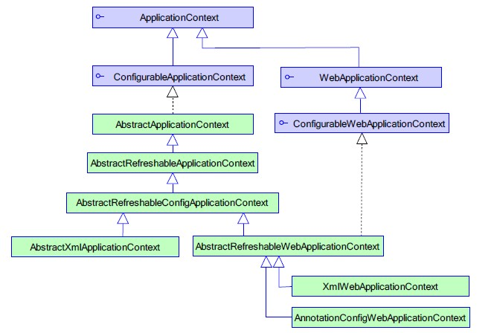
WebApplicationContext

Slide 10
WebApplicationContext 初始化
Spring提供了两种方式用于初始化WebApplicationContext方法：
ServletContext监听器
自启动Servlet
配置Spring配置文件路径：
<context-param>
<param-name>contextConfigLocation</param-name>
<param-value>/WEB-INF/applicationContext.xml</param-value>
</context-param>
监听器方式(org.springframework.web.context.ContextLoaderListener)
<listener>
<listener-class>org.springframework.web.context.ContextLoaderListener</listener-class>
<listener>
自启动Servlet方式(org.springframework.web.context.ContextLoaderServlet)
<servlet>
<servlet-name>springContextLoaderServlet</servlet-name>
<servlet-class>org.springframework.web.context.ContextLoaderServlet</servlet-class>
<load-on-startup>1</load-on-startup>
</servlet>

Slide 11
获取Bean工厂对象
通过ApplicationContext实现类创建
ApplicationContext ac = new FileSystemXmlApplicationContext("applicationContext.xml");
通过Spring提供的工具类获取ApplicationContext对象
ApplicationContext ac1 = WebApplicationContextUtils.getRequiredWebApplicationContext(ServletContext sc);
ApplicationContext ac2 = WebApplicationContextUtils.getWebApplicationContext(ServletContext sc);
继承自抽象类ApplicationObjectSupport或WebApplicationObjectSupport
实现接口ApplicationContextAware

Slide 12
获取Bean对象
通过Name
UserService userService = (UserService)beanFactory.getBean("userService");
通过Type
UserService userService = beanFactory.getBean(UserService.class);

Slide 13
Bean装配
<bean id="userDao" class="springdemo.dao.UserDaoImpl"></bean>
<bean id="userService" class="springdemo.service.UserServiceImpl" >
<property name="userDao" ref="userDao"></property>
</bean>
<bean id="userService" class="springdemo.service.UserServiceImpl" >
<property name="userDao" >
<bean class="springdemo.dao.UserDaoImpl"></bean>
</property>
</bean>
Bean元素
value：它的是基本数据类型的
ref：是引用别一个Bean它的属性
bean：这里的Bean是指嵌套Bean，它只对外围Bean有效
list Set Map Props：是对Bean实现的集合属性

Slide 14
依赖注入的实现
构造函数注入
在构造函数注入中，我们通过调用类的构造函数，将接口实现类通过构造函数变量传入由于是构造函数，就必须注入，没有选择性。
属性注入
属性注入可以有选择地通过Setter 方法完成调用类所需依赖的注入，更加灵活方便。
工厂注入
通过静态工厂方法或是实例工厂方法进行注入。

Slide 15
自动装配
byName
从Spring环境中获取目标对象时，目标对象中的属性会根据名称在整个Spring环境中查找<bean>标签的id属性值。如果有相同的，那么获取这个对象，实现关联。
整个Spring环境：表示所有的spring配置文件中查找，那么id不能有重复的。
byType
从Spring环境中获取目标对象时，目标对象中的属性会根据类型在整个spring环境中查找<bean>标签的class属性值。如果有相同的，那么获取这个对象，实现关联。
缺点：如果存在多个相同类型的bean对象，会出错。如果属性为单一类型的数据，那么查找到多个关联对象会发生错误。
如果属性为数组或集合(泛型)类型，那么查找到多个关联对象不会发生异常。
constructor
使用构造方法完成对象注入，其实也是根据构造方法的参数类型进行对象查找，相当于采用byType的方式。
autodetect
自动选择：如果对象没有无参数的构造方法，那么自动选择constructor的自动装配方式进行构造注入。如果对象含有无参数的构造方法，那么自动选择byType的自动装配方式进行setter注入。
none
不支持自动装配功能

Slide 16
作用域
singleton
在spring IOC容器中仅存在一个Bean实例,Bean以单实例的方式存在.
prototype
每次从容器中调用Bean时,都返回一个新的实例,即每次调用getBean()时,相当于执行new XxxBean()的操作.
request
每次HTTP请求都会创建一个新的Bean,该作用域仅适用于webApplicationContext环境.
session
同一个HTTP session共享一个Bean,不同HTTP session使用不同的Bean,该作用域仅适用于webApplicationContext环境.
globalSession
同一个全局session共享一个Bean,一般用于portlet应用环境,该作用域仅适用于webApplicationContext环境.
<bean id="" class="" scope="singleton"/>

Slide 17
作用域-lookup方法注入
一个单例对象，而是每次获取时都是一个新建的对lookup注入，主要是解决一个问题，程序运行时获取对象，但是该对象不是象。

Slide 18
抽象Bean（模板）和子Bean
如果两个bean 之间的配置信息非常相似，可利用继承来减少重复配置工作。 继承是指子bean 定义可从父bean 定义继承部分配置信息，也可覆盖特定的配置信息，或者添加一些配置。使用继承配置可以节省很多的配置工作。在实际应用中，通用配置会被配置成模板，可供子bean 继承。
通用的配置会被配置成模板，而模板不需要实例化，仅仅作为子bean 定义的模板使用。而ApplicationContext 默认预初始化所有的singleton bean 。使用abstract 属性，可以阻止模板bean 被预初始化。 abstract 属性为true 的bean 称为抽象bean ，容器会忽略所有的抽象bean 定义，预初始化时不初始化抽象bean。
<bean id="chineseTemplate" class="xxx" abstract="true"></bean>
<bean id="shanghai" parent="chineseTemplate"></bean>

Slide 19
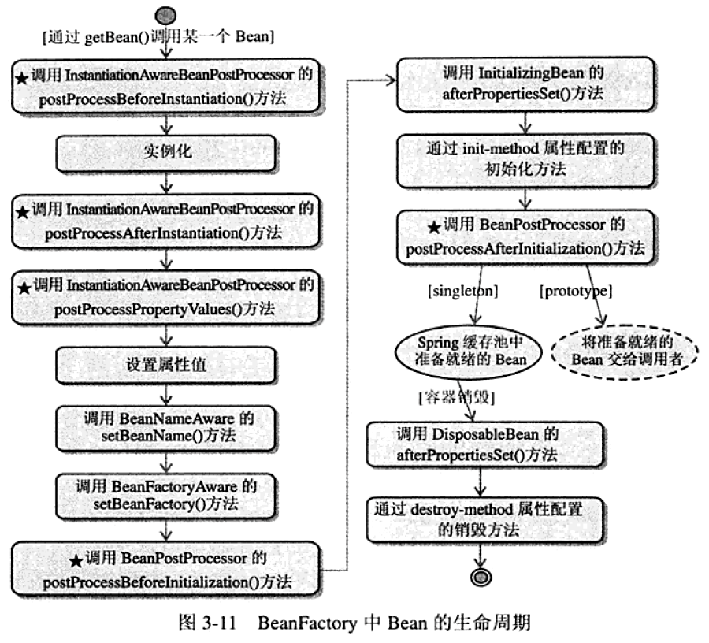
Bean生命周期

Slide 20
后处理器事件
Bean后处理器
实现BeanPostProcessor接口
容器后处理器：
实现BeanFactoryPostProcessor接口

Slide 21
两个常用的容器后处理
PropertyPlaceholderConfigurer后处理器
负责读取properties属性文件里的属性值，并将这些属性值设置成Spring配置文件的元数据。
PropertyOverrideConfigurer后处理器
属性文件指定的信息可以直接覆盖Spring配置文件中的元数据

Slide 22
Thank you！

